Slide 1
E-Ticaret
E-ticarette Evreler,
Efsaneler ve Gerçekler
TİC 104
ÖĞR. GÖR. DUYGU GÜR

Slide 2
E-ticarette Evreler
Ağ’da var olmak / E- işletme olmak
Sadece alım-satım işlemi yapmak, e-işletme olmak için yeterli değildir.
Elektronik iş (e-işletme) kısaca iş süreçlerinin, işletme ve yönetim fonksiyonlarının elektronik ortama aktarılması; muhasebenden insan kaynaklarına, üretimden pazarlamaya, sipariş kabulden sevkiyata, tedarikçi ilişkisinden müşteri ilişkisine kadar otomasyona geçilmesi ve bilgi teknolojilerinin kullanılmasıdır.

Slide 3
Ağ’da var olmaktan E-işletme olmaya…
Web sitesine sahip olmak
Erişilebilir olmak
Arama, gezinti kolaylığı ve etkileşimli uygulamalar gerçekleştirmek
E- işlem : Alış ve satış işlemi yapmak
E-işletme olmak
Yeni e-uygulamalar ve e-vizyonerlik

Slide 4
Ağ’da var olmaktan E-işletme olmaya…
Ağ teknolojilerindeki yeni e-uygulamalar arasından iş modeline ve sürecine uygun olanları benimsemek ve kullanmak
Mobil cihaz ve iletişim teknolojilerini iş süreçlerine entegre etmek
Gerçek zamanlı uygulamalar gerçekleştirmek
Danışma hattı, canlı destek, sohbet odaları kurmak
Otomatik uyarı ve hatırlatma sistemleri kurmak
Gerçek zamanlı teklif oluşturmak ve sunmak
Gerçek zamanlı sorgulamalara olanak sağlamak
Düzenli e-bülten gönderimi yapmak
Blog açmak ve ya bloglarla işbirliği yapmak
Sosyal ağ sitelerinde yer almak ve tüketiciye yönelik değer yaratan uygulamalar yapmak
İş ortaklığı ağlarıyla iş birliği yapmak
E- vizyon sahibi olmak; tüm yeni e-uygulamalar hakkında bilgi ve fikir sahibi olmaya açık olmak

Slide 5
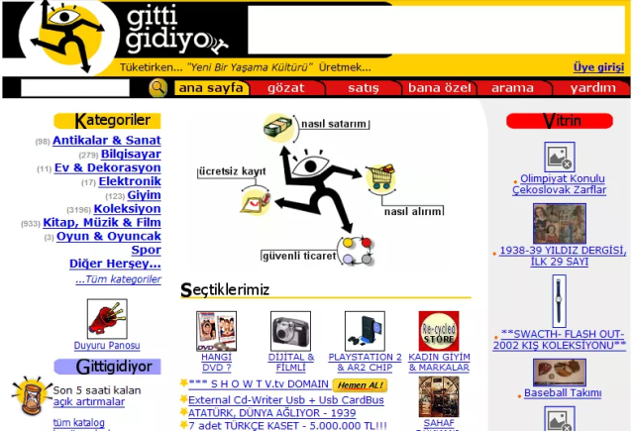
Web sitesine sahip olmak
1990’larda ilk kurulan siteler ‘statik yapıda’ (durağan yapıda )yani işletmenin kendisini, ürün ve hizmetlerini tanıttığı bir broşür gibi kullanılmaktaydı.
Gittigidiyor.com’un 2002 web sitesi görüntüsü

Slide 6
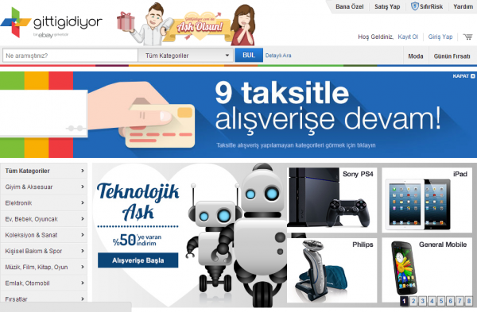
Gittigidiyor.com’un 2013 web sitesi görüntüsü

Slide 7
Web sitesine sahip olmak
Dijital müşterilerin artan beklenti ve istekleri ile durağan/statik web sitesi yapısı
yetersiz kaldı ve ‘dinamik’, kullanıcıyla birebir etkileşim kurabilen bir yapıya dönüştü.
Örnekler: Web sitesi üzerinden…
Kullanıcı formu doldurmak, şikayetleri iletmek, site üstünden arama,
sorgulama yapmak.
Çok çeşitli kriterler göre arama seçenekleri kullanmak;
gelişmiş ve etkileşimli uygulama seçenekleri;
örn. Çiçek sepeti üzerinden fiyat karşılaştırma ya da çiçeğin kime ve ne
amaçla gönderileceğine dair geliştirilmiş arama seçenekleri
Siteyi kendi tercihine göre kişiselleştirme
Ziyaretçilere anket doldurtma, ve sonuçların gerçek zamanlı yansıtılabilmesi
Gerçek zamanlı mesajlaşma ve konuşma yapabilme / canlı destek hattı
Blog sitelerden özet akışlar sunma

Slide 8
Web sitesine sahip olma adımları
İnternet adresi olan alan adı(domain name) alarak, web sitesine erişim imkanı sağlanmalı
Web sitesi bilgisayarda tutulan çeşitli metin, resim, ses, grafik dosyalardır.
Bu dosyalar, firmaya ait bilgisayarlarda tutulabileceği gibi (hosting) barındırma hizmeti sunan firmaların sunucu olarak adlandırılan daha yüksek kapasiteli bilgisayarlarında tutulabilir.
Web sitesine erişmek için web tarayıcılarının adres çubuklarına alan ismi yani adresi yazıp ilgili siteye ulaşırız.

Slide 9
Not bilgi:
TÜRK TİCARET KANUNU gereği Web sitesi kurma zorunluluğu bulunmaktadır.
-01.07.2013 tarihli kanuna göre, Anonim ve Limited Şirketler bir internet sitesi açmalı ve sitede olması gereken zorunlu koşullar şunlardır:
Şirketçe kanunen yapılması gereken ilanlar,
Yönetim ve Müdürlerin kararları
Değerleme raporları
Genel kurula ait olan her türlü çağrılara ait belgeler, yönetim kurulu açıklamaları
Finansal tablolar, kanunen açıklanması gereken ara tablolar, bilançolar
Denetçi, özel denetçi, işlem denetçisi raporları
Bu kanun şirketlerin gizli bilgi olarak kabul edilen tüm finansal durumunu, ortaklık yapısını, pay haklarını, yönetim detaylarını açıkça ve şeffaflığa uygun olarak ortaya çıkarmaktadır. Bu bilgilerin web sitesinde mevcut olmaması durumunda Yönetim kurulu üyeleri ve yöneticileri cezai sorumluluğa tabidir.

Slide 10
Erişilebilir olmak
Web sitesine sahip olmak, internet kullanıcılarının bu siteyi ziyaret edeceği
anlamına gelmez.
Varlığından haberdar olmadığımız siteye nasıl erişiriz?
Arama motorları
Kılavuz siteler
Satış ortaklığı sunan trafiği yüksek portallar
Sosyal ağ siteleri
Tematik bloglar ile
Sanal erişilebilirlik / Fiziksel erişilebilirlik ?
Müşteri şundan emin olmalıdır: ürün satın aldığı firma,
sanal dünyada yer alsa da, acaba sahte bir firma mıdır yoksa değil
midir?
Sorun yaşadığımda karşımda gerçek anlamda bir muhattap
Bulabilir miyim?

Slide 11
Sanal dünyada erişilebilirlik için neler yapmalı?
Web sitesi adresini geleneksel mecralarda duyurmak
Arama motorlarında organik arama listelerinde yer almak
Anahtar kelime (adwords) satın alarak sponsor bağlantılar bölümünde yer almak
E-pazaryerlerine üye olmak
Banner reklam uygulamaları yapmak
Ziyaret trafiği yüksek portallarda
Ziyaret trafiği az olsa da hedeflenen müşterilerin ziyaret ettiği sitelerde
Pazarlama amaçlı iş ortaklığı yapmak
Firmanın faaliyetleriyle ilgili meslek kuruluşlarının sitelerinde yer almak
Sosyal mecrayı kullanarak ağızdan ağıza tanıtım yapılmasını sağlamak
Sosyal ağ sitelerinde uygulamalar yapmak, facebook, instagram sayfası açmak
Youtube gibi video yayını yapan paylaşım sitelerinde varlık göstermek
Bloglarda sosyal mecralarda firma ve ya marka hakkında olumlu konuşulmasını sağlamak
Mobil site ve mobil uygulamalarla mobil cihazlardan erişime imkan vermek

Slide 12
Arama, gezinti kolaylığı ve etkileşimli uygulamalar gerçekleştirmek
Bu aşama web sitesinin daha aktif olarak yapılandırıldığı aşamadır.
Arama özelliği, ziyaret edilen sitenin sayfaları arasında gezinmeyi kolaylaştırır, sitede gezme süresini arttırır.
Siteyi dolaşan ziyaretçiye istediği bilgiye hızlı şekilde erişme imkanı verir, kendisini ilgilendirmeyen kısımlarla zaman kaybetmez. Bu durum tercih edilmeye sebep olur.
Örn. Belirli fiyat aralığında olan ürünlerle ilgilenmek, ya da belirli bir bölgedeki otelleri bulmak gibi..
Etkileşim olanağı verir;
Hızlı arama, detaylı arama fonksiyonları ile arama kolaylaşır ve ziyaretçi sadece istediği seçeneği tıklar ve arama komutu verir.

Slide 13
E- işlem : Alış ve satış işlemi yapmak
İnternet üzerinden, bilgi, hizmet ve ürünün satıldığı aşamadır.
Bu aşamada satılan ürün ve hizmet güvenli biçimde ulaştırılır ve alışveriş
sürecindeki alıcı ve satıcılar tarafından bu süreç takip edilir.
E-ticaret yapmak: e- sipariş, e-satın alma, e-işlem vb.
Firma-müşteri , firma- firma, devlet-vatandaş, devlet-firma
Sitenin ziyaret edilmesi bir satış sitesi için satışın gerçekleşeceği anlamına gelmez.
Firma sitesini e-alış ve ya e- satış sürecine uygun biçimde yapılandırmalı.
Alışveriş sepeti uygulaması, ödeme, sipariş kabul ve takip sistemi kurmak.
Ziyaretçinin video, fotoğraf, metin yüklemesine ve paylaşmasına olanak sağlamak
Arama motorlarından ve ya ilgili sanal aracı sitelerden erişim sağlarken, fiziksel
olarak da erişilebilir olduğunu göstererek güvenilirliği konusunda ziyaretçisini
ikna edebilmeli.
Tahsilatın yapıldığı sanal platformun güvenilirliğini sağlamak gereklidir.
Site trafiğini artırmaya çalışırken bunu, hedeflediği sayı ve özellikteki alıcıların
Ziyaretiyle bunu başarmalıdır, işlem yapma ile sonuçlanmalıdır.

Slide 14
E-işletme olmak
Bu aşamada, şirketin kendi içinde, ortaklarıyla, tedarikçileriyle, şubeleriyle, bayileriyle ya da ilgili tüm tarafların birbirleriyle iletişimi sağlanmaktadır.
Bilişim teknolojileri kullanılır. (intranet, şirket içi ve dışı ağlar) E-uygulamaları donanım ve yazılımlarla operasyonel sistemlerle entegre etmek
Bu sayede;
İletişim hızlanır, kolaylaşır
İş süreçleri kısalır
Maliyet azalır
Verimlilik, üretkenlik artar.
Bilgi yönetimi, veri madenciliği, müşteri ilişkileri yönetiminde birebir ilişki kurma ve müşteri beklentilerini tanıma ve karşılama, onlara uygun kişiselleştirilmiş içerik, ürün, hizmet sunmaya olanak sağlayan bilgi sistemleri, donanım ve yazılımlar kullanılır.

Slide 15
Yeni e-uygulamaların entegre edilmesi ve e-vizyonerlik
Ağ teknolojilerindeki yeni e-uygulamalar arasından iş modeline ve sürecine uygun olanları benimsemek ve kullanmak
Mobil cihaz ve iletişim teknolojilerini iş süreçlerine entegre etmek
Gerçek zamanlı uygulamalar gerçekleştirmek;
Danışma hattı, canlı destek, sohbet odaları kurmak
Otomatik uyarı ve hatırlatma sistemleri kurmak
Gerçek zamanlı teklif oluşturmak ve sunmak
Gerçek zamanlı sorgulamalara olanak sağlamak
Düzenli e-bülten gönderimi yapmak
Blog açmak ve ya bloglarla işbirliği yapmak
Sosyal ağ sitelerinde yer almak ve tüketiciye yönelik değer yaratan uygulamalar yapmak
İş ortaklığı ağlarıyla iş birliği yapmak
E- vizyonerlik nedir?
Tüm yeni e-uygulamalar hakkında bilgi ve fikir sahibi olmaya açık olmak ve proaktif davranarak bu gelişmelerden faydalanmak

Slide 16
E-ticarette efsaneler ve gerçekler
E- ticaret kolay bir iş değildir.
Bir web sitesi yapmak ya da yaptırmak zor olmayabilir . Ancak e-işletme olmak sadece bu değildir.
Web sitesi hazırlamak, yap boz oyununu sadece bir parçasıdır.

Slide 17
E-ticarette efsaneler ve gerçekler
E-ticaretin tek maliyeti web sitesinin hazırlanması ve sunucuda barındırılması mıdır?
HAYIR
E- ticaret ucuz bir iş değildir.
Kurulan sunucuların, veri depolama cihazlarının, ağlarla ilgili donanım ve ihtiyaç duyulan yazılım maliyetleri ile tüm işletme faaliyetlerine dair yapılan yatırımlar...
Amazon.com 2000 yılında zararını 545 milyon dolar, toplam gelirini ise 2,7 milyar dolar olarak beyan etmiş. 2001 sonunda çalışanlarının %15’i yani 1300 çalışanı işten çıkartmış. İlk kez 2002 yılında kar ettiğini açıklamıştır.

Slide 18
E-ticarette efsaneler ve gerçekler
‘Amazon.com’u kuranlar bu işe evleriin garajında 2 arkadaş olarak başlamışlar. ‘Onlar yaptıysa biz de yaparız’
‘E-ticarette çok para var, yapalım’
E-ticareti herkes yapamaz.
Başarı tesadüf değildir..
Jeff Bezos internette satacağı ürünün kitap olacağına uzun süre araştırmalardan sonra karar vermiş.
Dell bilgisayar hali hazırda bilgisayar ve ağ teknolojilerini satarken, online’a taşımıştır.

Slide 19
E-ticarette efsaneler ve gerçekler
E-ticaret her sektör ve ürün için kazançlı mıdır?
HAYIR
E-ticaret her koşulda kazançlı bir iş değildir.
Özellikle kitap, CD, müzik, yazılım, seyahat, turizm ve bankacılık gibi hizmetler için oldukça iyi bir alternatif kanal.
İnternetten araba satışı?
ABD’ de internetten yapılan kitap, müzik, seyahat, tatil satışı, geleneksel kanallara oranı 2010 yılında bile %10 ‘nun altında.
https://www.haberturk.com/tesla-35000-dolarlik-model-3-u-gorucuye-cikardi-2389045-ekonomi

Slide 20
E-ticarette efsaneler ve gerçekler
E-ticaret ürün ve hizmetleri standartlaştırdı mı?
HAYIR
Aksine kişiselleştirilmiş ve özelleştirilmiş teklifler sunulmasına fırsat sağladı.
E-ticaret ürün ve hizmetleri standartlaştırmadı.

Slide 21
E-ticarette efsaneler ve gerçekler
E-ticaret aracıları ortanda kaldırmıyor.
Sanal aracılar yaratıyor;
Sosyal ağ siteleri
Mynet gibi portallar
Alibaba.com gibi sanal pazaryerleri
Expedia, trivago, tatil.com

